Slide 1
저전력 마스크 착용 감지 자동문
가반 - 9팀
허기욱 20150354, 정윤성 20170395, 임세윤 20213088

Slide 2
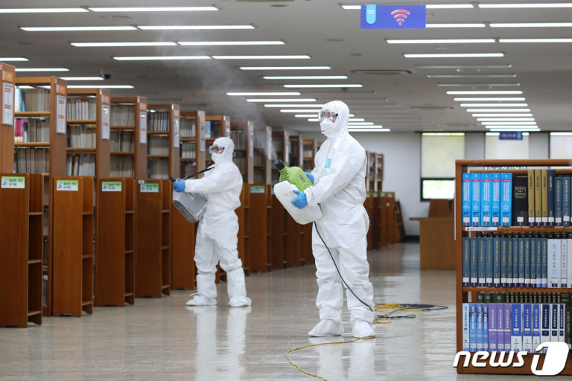
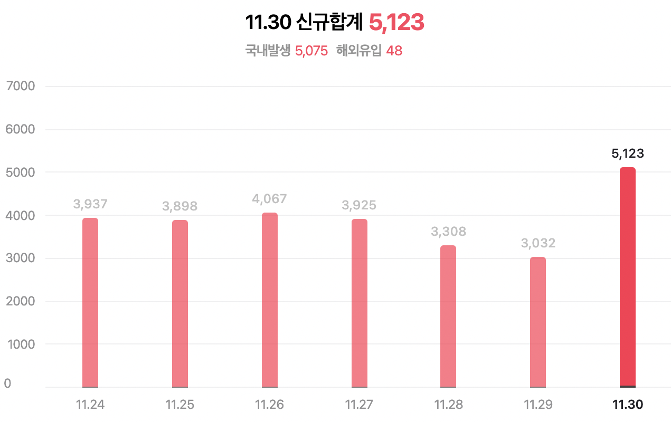
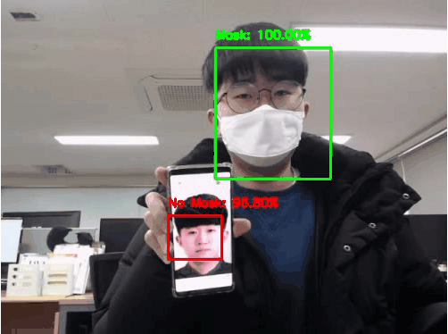
Aim & Background
위드코로나로 인한 바이러스 재확산
출입관리인력 요구
새로운 시스템 도입 비용
마스크 착용의 중요성
무인 시스템 가능
도입과정 간소화와
비용 절감
대표 그림

Slide 3
Contents
마스크 착용/ 미착용 데이터 학습
Dataset 구축
ㅇ
dataset
연결된 웹캠 영상 전달
마스크 착용 여부 확인
자동문 제어

Slide 4
작업환경
Raspberry Pi 4
Rasberry Pi OS 10 Buster
Python 3.7
Tensorflow-on-arm v2.1.0
OpenCV 4.1

Slide 5

기대효과
저비용
저전력
무인화
라즈베리파이 4GB $55
1080p 30f 캠 약 $30
라즈베리파이 Idle ~ Load
3~10W
인건비
기타 부자재 등 Total $100 내외

Slide 6
Reference
https://blog.naver.com/chgy2131/222456031745
https://blog.naver.com/chgy2131/222449223608
https://www.tomshardware.com/how-to/raspberry-pi-facial-recognition
https://github.com/dldudcks1779/Mask-Detector

Slide 7
Q&A

